Slide 1
注音輸入法簡介

Slide 2
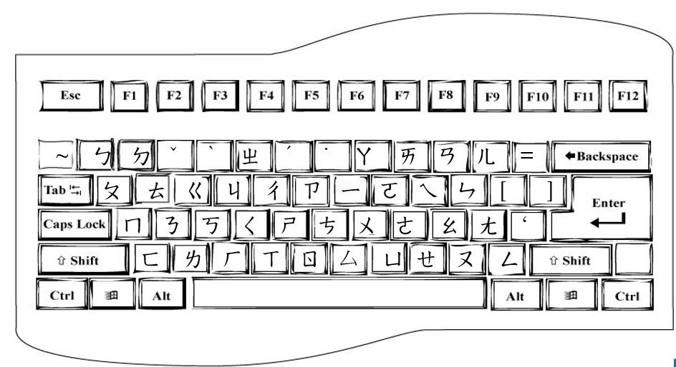
找到ㄑ與ㄨ兩個鍵

Slide 3
手指擺放位置
左手
右手

Slide 4
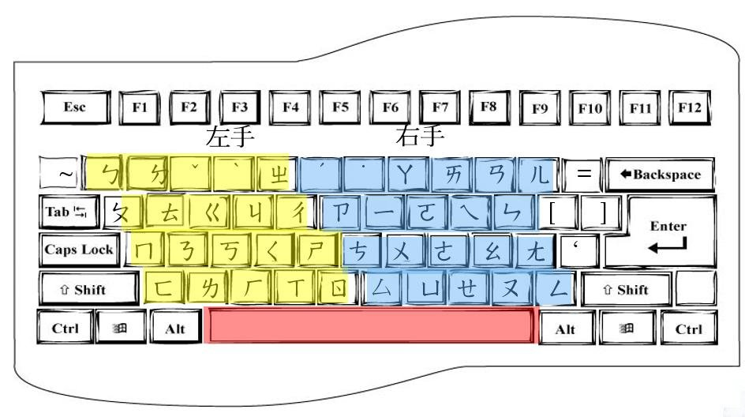
左手與右手負責不同的區域

Slide 5
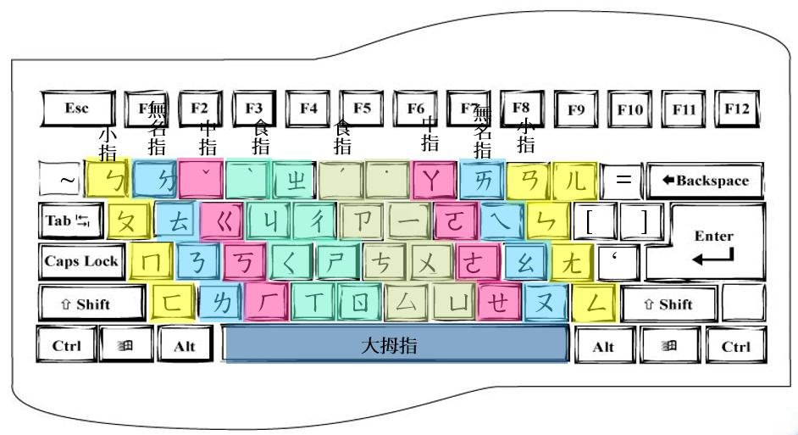
不同手指負責不同的區域

Slide 6
範例：知（ㄓ）

Slide 7
範例：好（ㄏㄠˇ）

Slide 8
範例：水（ㄕㄨㄟˇ）

Slide 9
範例：香（ㄒㄧㄤ）

